Slide 1
РАЗДЕЛ II. СОЦИАЛЬНОЕ ПАРТНЁРСТВО
В СФЕРЕ ТРУДА ТК РФ
ПРАКТИКА И ПРОБЛЕМЫ
ЗАКЛЮЧЕНИЯ КОЛЛЕКТИВНОГО ДОГОВОРА,
ВНЕСЕНИЯ ИЗМЕНЕНИЙ
В КОЛЛЕКТИВНЫЙ ДОГОВОР

Slide 2
Принят Государственной Думой - 21 декабря 2001 года
Одобрен Советом Федерации – 26 декабря 2001 года
Вступил в силу – 01 февраля 2002 года
Трудовой ко­декс усиливает правовой статус коллективного договора.
Более чем 100 статей Трудового кодекса упоминают и ссылаются на коллективный договор.
Определённый ряд нормативных положений ТК РФ может быть реализован только посредством коллективного договора.
Порядок разработки и заключе­ния коллективного договора определяется разделом II.Трудового Кодекса «Социальное партнёрство в сфе­ре труда», одной из форм которого названы коллек­тивные переговоры по подготовке проектов кол­лективных договоров, их заключению.

Slide 3
РАЗДЕЛ II. СОЦИАЛЬНОЕ ПАРТНЁРСТВО
В СФЕРЕ ТРУДА ТК РФ
ГЛАВА 7. КОЛЛЕКТИВНЫЕ ДОГОВОРЫ И СОГЛАШЕНИЯ

Slide 4
ТК РФ СТАТЬЯ 40. КОЛЛЕКТИВНЫЙ ДОГОВОР

Slide 5
ФОРМА КОЛЛЕКТИВНОГО ДОГОВОРА
Закон не устанавливает обязательной формы коллективного договора.
Организация, предприятие может использовать макет, рекомендованный Минтрудом.
Может составить документ произвольно, опираясь на положения Трудового кодекса
Стороны вправе сами решить, что они хотят прописать
в коллективном договоре (ч. 1 ст. 41 ТК РФ)

Slide 6
СОДЕРЖАНИЕ И СТРУКТУРА
КОЛЛЕКТИВНОГО ДОГОВОРА
Содержание коллективного договора - согласованные сторонами условия (положения), призванные регулировать социально-трудовые отношения в данной организации, структурно их можно разделить на три вида:
НОРМАТИВНЫЕ правила
ОБЯЗАТЕЛЬНЫЕ условия
ИНФОРМАЦИОННЫЕ правила

Slide 7
СОДЕРЖАНИЕ И СТРУКТУРА
КОЛЛЕКТИВНОГО ДОГОВОРА
1
Нормативные правила -
локальные нормы права, установленные сторонами в пределах их компетенции, которые распространяются на работников данной организации либо ее производственной единицы

Slide 8
СОДЕРЖАНИЕ И СТРУКТУРА
КОЛЛЕКТИВНОГО ДОГОВОРА
2
Обязательные условия-
конкретные обязательства сторон с указанием сроков их выполнения и субъектов – исполнителей, ответственных за их выполнение. Эти условия действуют до их выполнения и выполнением погашаются

Slide 9
СОДЕРЖАНИЕ И СТРУКТУРА
КОЛЛЕКТИВНОГО ДОГОВОРА
3
Информационные правила -
положения, которые не вырабатываются сторонами, а отбираются из действующего законодательства, актов социального партнерства более высокого уровня (отраслевых, региональных) в той части, в какой они содержат общие нормы по вопросам регулирования труда, социально-экономических и профессиональных отношений, характерные и для работников данной организации

Slide 11
СРОК ДЕЙСТВИЯ КОЛЛЕКТИВНОГО ДОГОВОРА
ст. 43 ТК РФ
Договор действует с момента подписания или с даты, указанной в договоре.
Минимальный срок действия коллективного договора законом не установлен, максимальный —
3 года.
Через три года стороны имеют право продлить действие КД в неизменном виде или внеся изменения, на срок не более 3-х лет.(ч.2ст. 43 ТК РФ)

Slide 12
ПОДПИСАНТЫ КОЛЛЕКТИВНОГО ДОГОВОРА
Коллективный договор подписывают руководитель предприятия, организации и представитель работников
Представитель работников - председатель профсоюза или работник, которого выбрали на общем собрании коллектива.

Slide 13
ФОРМАТ СУЩЕСТВОВАНИЯ КОЛЛЕКТИВНОГО ДОГОВОРА
1
этап
Подготовка проекта и заключение КД
2
этап
Реализация сторонами обязательств КД
3
этап
Подведение итогов выполнения КД
Внесение изменений, дополнений в КД
Текущий контроль
Итоговый контроль

Slide 14
А Л Г О Р И Т М
КОЛЛЕКТИВНО-ДОГОВОРНОЙ РАБОТЫ
ИНИЦИАТИВА СТОРОНЫ (работники или работодатель)
ПО ПРОВЕДЕНИЮ КОЛЛЕКТИВНЫХ ПЕРЕГОВОРОВ ПО ПОДГОТОВКЕ, ЗАКЛЮЧЕНИЮ ИЛИ ИЗМЕНЕНИЮ КОЛЛЕКТИВНОГО ДОГОВОРА
ПРЕДЛОЖЕНИЯ В ПИСЬМЕННОЙ ФОРМЕ
Работники(представитель- ППО)
(ст.30 ТК РФ)
Работодатель(представитель – руководитель) (ст.33 ТК РФ)
СТОРОНА, ПОЛУЧИВШАЯ ПРЕДЛОЖЕНИЕ, ОБЯЗАНА В 7-ДНЕВНЫЙ СРОК ВСТУПИТЬ В КОЛЛЕКТИВНЫЕ ПЕРЕГОВОРЫ (ч.2. ст.36 ТК РФ)
Направление ответа( с указанием представителей в комиссии и их полномочий)
Неполучение ответа=отказ от вступления в коллективные переговоры (правовые последствия- административная ответственность работодателя по ст.25.8.КоАП РФ)

Slide 15
А Л Г О Р И Т М
КОЛЛЕКТИВНО-ДОГОВОРНОЙ РАБОТЫ
СОЗДАНИЕ СТОРОНАМИ ПОСТОЯННО ДЕЙСТВУЮЩЕГО ОРГАНА СОЦИАЛЬНОГО ПАРТНЁРСТВА НА ЛОКАЛЬНОМ УРОВНЕ (ст.35 ТК РФ)
КОМИССИЯ ПО ПОДГОТОВКЕ, ЗАКЛЮЧЕНИЮ, КОНТРОЛЮ ИСПОЛНЕНИЯ КД (ч.6 ст.35 ТК РФ);
Представители от работников: ППО
(ст.30 ТК РФ)
Представители от работодателя: руководитель организации или уполномоченные им лица (ч.1. ст.33 ТК РФ)
НАЧАЛО КОЛЛЕКТИВНЫХ ПЕРЕГОВОРОВ в рамках КОМИССИИ- день, следующий за днём получения инициатором проведения КП указанного ответа
(ч.2. ст. 36 ТК РФ)
ПРАВОВАЯ РЕГЛАМЕНТАЦИЯ ДЕЯТЕЛЬНОСТИ КОМИССИИ : приказ работодателя о создании комиссии, положение о комиссии, регламент работы комиссии

Slide 16
А Л Г О Р И Т М
КОЛЛЕКТИВНО-ДОГОВОРНОЙ РАБОТЫ
ПРОВЕДЕНИЕ КОЛЛЕКТИВНЫХ ПЕРЕГОВОРОВ в рамках работы КОМИССИИ
СРОК- 3 месяца со дня начала КП (ст. 40 ТК РФ)
ОБЕСПЕЧЕНИЕ РАБОТЫ КОМИССИИ ПО ПОДГОТОВКЕ, ЗАКЛЮЧЕНИЮ , КОНТРОЛЮ ИСПОЛНЕНИЯ КД – проведение заседаний, периодичность, место проведения заседаний, вопросы для обсуждения, гарантии членов комиссии и др. ( ст.39 ТК РФ)
ОБСУЖДЕНИЕ ПОДГОТОВЛЕННОГО КОМИССИЕЙ ПРОЕКТА КД В ТРУДОВЫХ КОЛЛЕКТИВАХ
( по решению комиссии в различных формах)
ПРЕДЛОЖЕНИЯ РАБОТНИКОВ В ПРОЕКТ КД (обобщаются и рассматриваются комиссией)
Основные задачи комиссии: | 1.Ведение КП и подготовка проекта КД, | 2.Заключение КД | 3. Внесение изменений и дополнений в КД | 4.Организация контроля за выполнением КД | 5. Обеспечение регулирования социально-трудовых отношений

Slide 17
А Л Г О Р И Т М
КОЛЛЕКТИВНО-ДОГОВОРНОЙ РАБОТЫ
СОГЛАСОВАНИЕ ПОЗИЦИЙ СТОРОН ПО ПРОЕКТУ КД в рамках работы КОМИССИИ
РЕШЕНИЕ КОМИССИИ О ЗАКЛЮЧЕНИИ КД
(об одобрении и подписании представителями сторон)
УТВЕРЖДЕНИЕ НА ОБЩЕМ СОБРАНИИ РАБОТНИКОВ (подписание проекта КД сторонами)
РАЗМЕЩЕНИЕ КД С ПРИЛОЖЕНИЯМИ НА САЙТЕ ОРГАНИЗАЦИИ,ПРЕДПРИЯТИТЯ
НАПРАВЛЕНИЕ НА УВЕДОМИТЕЛЬНУЮ РЕГИСТРАЦИЮ В СООТВЕТСТВУЮЩИЙ ОРГАН ПО ТРУДУ
( в течение 7 дней со дня подписания ч.1 ст.50 ТК РФ)
ПОЛНОСТЬЮ СОГЛАСОВАННЫЙ ТЕКСТ С ПРИЛОЖЕНИЯМИ | При наличии разногласий сторон – СОСТАВЛЕНИЕ ПРОТОКОЛА РАЗНОГЛАСИЙ (как приложение к КД)

Slide 18
А Л Г О Р И Т М
КОЛЛЕКТИВНО-ДОГОВОРНОЙ РАБОТЫ
В Ульяновской области регистрация осуществляется Агентством по развитию человеческого потенциала и трудовых ресурсов Ульяновской области
.
Регистрация уведомительная.
Коллективный договор вступает в силу с момента принятия, либо с момента, указанного в самом коллективном договоре и не зависит от момента регистрации.
Агентство располагается по адресу: ул.Кузнецова 5А (5-й этаж, каб.17)

Slide 19
А Л Г О Р И Т М
КОЛЛЕКТИВНО-ДОГОВОРНОЙ РАБОТЫ
ЗАДАЧА УВЕДОМИТЕЛЬНОЙ РЕГИСТРАЦИИ:
выявление условий коллективного договора, ухудшающих положение работников по сравнению с нормами законодательства РФ

Slide 20
А Л Г О Р И Т М
КОЛЛЕКТИВНО-ДОГОВОРНОЙ РАБОТЫ
В случае если выявлены положения, ухудшающие положение работников по сравнению с действующим законодательством, орган по труду сообщает об этом представителям сторон, подписавшим коллективный договор, а также в соответствующую государственную инспекцию труда.

Slide 21
А Л Г О Р И Т М
КОЛЛЕКТИВНО-ДОГОВОРНОЙ РАБОТЫ
ТЕКУЩИЙ КОНТРОЛЬ ЗА ВЫПОЛНЕНИЕМ КД:
- совместный план реализации КД на год( утверждается комиссией) и информация сторон о выполнении плана;
- рассмотрение текущих вопросов и промежуточных итогов на заседаниях комиссии( не реже 1 раза в полугодие);
- запросы в предоставлении информации в рамках осуществления контроля( стороны направляют письменный запрос)
ИТОГОВЫЙ КОНТРОЛЬ ЗА ВЫПОЛНЕНИЕМ КД:
- на заседании комиссии (утверждается информация сторон о выполнении КД);
-на общем собрании работников;
- запросы о предоставлении информации
ДРУГИЕ ФОРМЫ ПОДВЕДЕНИЯ ИТОГО ВЫПОЛНЕНИЯ КД

Slide 22
ОТВЕТСТВЕННОСТЬ РАБОТОДАТЕЛЯ ЗА ОТКАЗ ЗАКЛЮЧАТЬ КД
1000 – 3000 РУБЛЕЙ - НА РУКОВОДИТЕЛЯ, ПРИ ОБРАЩЕНИИ РАБОТНИКОВ В ГИТ (ст. 5.28 КоАП РФ )
3000 – 5000 РУБЛЕЙ – НА РУКОВОДИТЕЛЯ, ПРИ ОТКАЗЕ ЗАКЛЮЧИТЬ КД ПО РЕКОМЕНДАЦИИ ГИТ, ПОСЛЕ УПЛАТЫ ШТРАФА ГИТ ОБЯЗЫВАЕТ РАБОТОДАТЕЛЯ ЗАКЛЮЧИТЬ
2
1
(ст. 5.30 КоАП РФ)

Slide 23
ОТВЕТСТВЕННОСТЬ РАБОТОДАТЕЛЯ ЗА НЕИСПОЛНЕНИЕ КОЛЛЕКТИВНОГО ДОГОВОРА
Предупреждение или штраф 1 000 – 3 000 рублей - не предоставил информацию, необходимую для проведения коллективных переговоров и осуществления контроля за соблюдением коллективного договора(ст. 5.29 КоАП РФ )
Предупреждение или штраф от 3000 до 5000 рублей - нарушил или не выполнил обязательства по коллективному договору (ст. 5.31 КоАП РФ )
2
1

Slide 24
СТ. 44 ТК РФ ИЗМЕНЕНИЕ И ДОПОЛНЕНИЕ В КД
- изменение и дополнение КД производятся:
в порядке, установленном для его заключения
либо
в порядке, установленном

Slide 25
ОФОРМЛЕНИЕ ИЗМЕНЕНИЙ В КОЛЛЕКТИВНЫЙ ДОГОВОР
Изменения в коллективный договор оформляются отдельным документом, в котором обязательно должны быть указаны:
реквизиты изменяемого коллективного договора;
наименование работодателя;
представители сторон - участников переговоров;
причины изменений;
сами изменения;
порядок вступления изменений в силу.

Slide 26
ОТВЕТСТВЕННОСТЬ РАБОТОДАТЕЛЯ ЗА ВНЕСЕНИЕ ИЗМЕНЕНИЙ В КД В ОДНОСТОРОННЕМ ПОРЯДКЕ
Если руководитель организации, предприятия внесёт в коллективный договор корректировки в одностороннем порядке без согласия работников (их представителей), отменит установленные коллективным договором гарантии или компенсации, то такая отмена будет расценена как отказ работодателя от исполнения условий коллективного договора, за что организация, предприятие и ее руководитель могут быть привлечены к административной ответственности по ст. 5.31 КоАП РФ. Предупреждение или штраф от 3000 до 5000 руб.

Slide 27
ст.3 ст.9 ст. 41 ст.43 ТК РФ - предотвращают желание работодателя применять ограничения к определённой категории работников

Slide 28
ТК РФ
РАЗДЕЛ VI. ОПЛАТА ТРУДА И НОРМИРОВАНИЕ ТРУДА
ГЛАВА 21. ЗАРАБОТНАЯ ПЛАТА

Slide 29
СОДЕРЖАНИЕ И СТРУКТУРА КОЛЛЕКТИВНОГО ДОГОВОРА СТ. 41 ТК РФ
Содержание и структура ­ КД определяются сторонами.
В раздел КД «ОПЛАТА ТРУДА» МОГУТ включаться обязательства работников и работодателя по следующим вопросам (ч.2 ст. 41 ТК РФ):
1
Формы, системы и размеры оплаты труда
2
Выплата пособий, компенсаций
3
Механизм регулирования оплаты труда с учётом роста цен, уровня инфляции, выполнения показателей, определённых коллективным договором

Slide 30
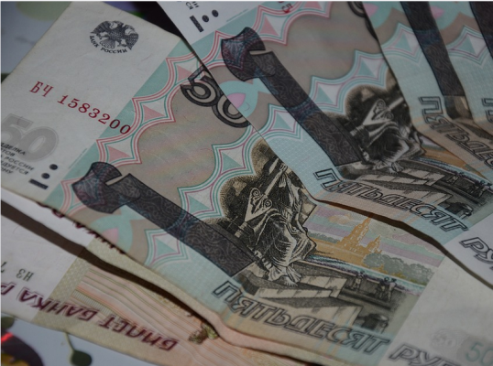
ФОРМА ОПЛАТЫ ТРУДА СТ. 131 ТК РФ
Де­неж­ная | Зар­пла­та долж­на вы­пла­чи­вать­ся в валюте РФ (рублях)
Иные формы, не противоречащие законодательству РФ (неде­неж­ная) | Вы­пла­та неде­неж­ной зар­пла­ты долж­на быть преду­смот­ре­на кол­лек­тив­ным или тру­до­вым до­го­во­ром, по письменному заявлению работника. Доля за­ра­бот­ной платы в неде­неж­ной форме, не может пре­вы­шать 20% от на­чис­лен­ной ме­сяч­ной за­ра­бот­ной платы.

Slide 31
СИСТЕМЫ ОПЛАТЫ ТРУДА Ч.2. СТ. 135 ТК РФ
Си­сте­мы опла­ты труда уста­нав­ли­ва­ют­ся в каж­дой кон­крет­ной ор­га­ни­за­ции кол­лек­тив­ным до­го­во­ром, со­гла­ше­ни­я­ми или ло­каль­ны­ми нор­ма­тив­ны­ми ак­та­ми (ЛНА).
ЛНА принимаются с учётом мнения представительного органа работников.
Что вхо­дит в си­сте­му опла­ты труда:
раз­ме­ры та­риф­ных ста­вок, окла­дов(должностных окладов);
раз­ме­ры до­плат и над­ба­вок ком­пен­са­ци­он­но­го ха­рак­те­ра;
си­сте­ма до­плат и над­ба­вок сти­му­ли­ру­ю­ще­го ха­рак­те­ра и си­сте­ма пре­ми­ро­ва­ния.
ТАРИФНАЯ
ПОВРЕМЕННАЯ
БЕСТАРИФНАЯ
КОНТРАКТНАЯ ( «плавающие оклады», индивидуальные выплаты по результатам работы
СМЕШАННАЯ
ТСОТ +БСОТ
СДЕЛЬНАЯ

Slide 32
ТАРИФНЫЕ СИСТЕМЫ ОПЛАТЫ ТРУДА
СТ. 143 ТК РФ
Тарифные СОТ- системы опла­ты труда, основанные на тарифной дифференциации заработной платы работников различной категории­
Тарифная СОТ включает в себя:
та­риф­ные ста­вки, окла­ды(должностные оклады);
тарифную сетку и тарифные коэффициенты;
Повременная
Опла­та труда про­из­во­дит­ся за фак­ти­че­ски от­ра­бо­тан­ное время, неза­ви­си­мо от ре­зуль­та­тов ра­бо­ты
Сдельная
Опла­та труда про­из­во­дит­ся за объем вы­пол­нен­ных работ, неза­ви­си­мо от по­тра­чен­но­го вре­ме­ни

Slide 33
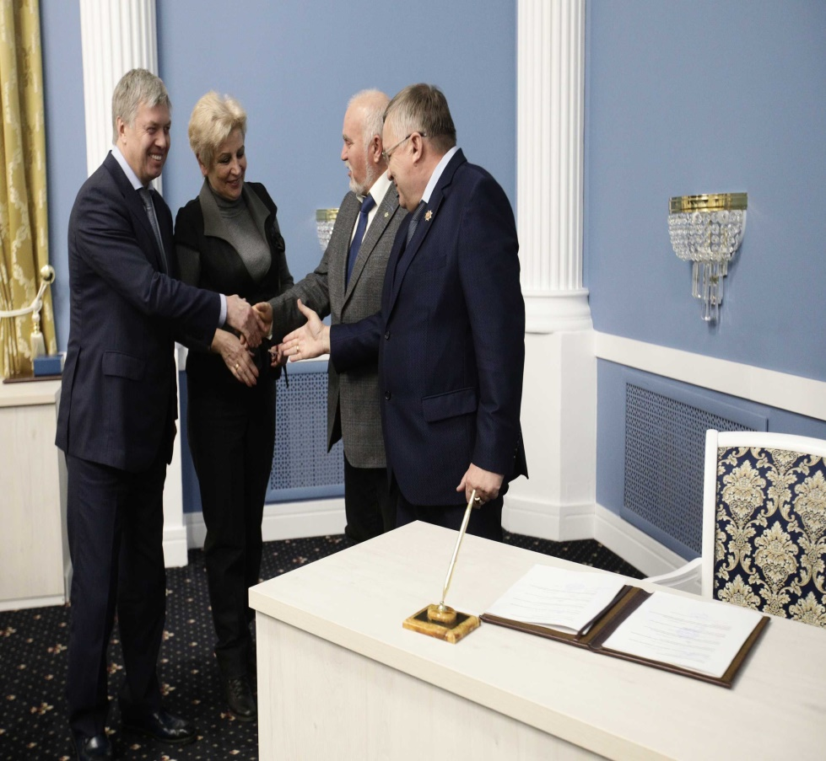
МИНИМАЛЬНАЯ ЗАРАБОТНАЯ ПЛАТА СТ.133 ТК РФ
Ми­ни­маль­ная за­ра­бот­ная плата со­труд­ни­ков, ко­то­рые от­ра­бо­та­ли ме­сяч­ную норму ра­бо­че­го вре­ме­ни и вы­пол­ни­ли норму труда, не может быть мень­ше МРОТ.
Ре­ги­о­наль­ным со­гла­ше­ни­ем преду­смот­ре­на ми­ни­маль­ная зар­пла­та более 19242 руб. и ор­га­ни­за­ция не от­ка­за­лась от уча­стия в этом ре­ги­о­наль­ном со­гла­ше­нии | Ми­ни­маль­ная зар­пла­та, преду­смот­рен­ная со­гла­ше­ни­ем -19800 руб.
Ре­ги­о­наль­ным со­гла­ше­ни­ем преду­смот­ре­на ми­ни­маль­ная зар­пла­та более 19242 руб., но ор­га­ни­за­ция от­ка­за­лась от уча­стия в этом ре­ги­о­наль­ном со­гла­ше­нии | 19 242 руб. с обя­за­тель­ством по­вы­сить зар­пла­ту в даль­ней­шем до 19800 руб.
Ре­ги­о­наль­ным со­гла­ше­ни­ем преду­смот­ре­на ми­ни­маль­ная зар­пла­та менее 19 242 руб. | 19242 руб.

Slide 35
ПОРЯДОК ИСКЮЧЕНИЯ ПРИЛОЖЕНИЯ К КОЛЛЕКТИВНОМУ ДОГОВОРУ - ПОСЛЕДСТВИЯ
Действующее законодательство не содержит запрета на внесение изменений и дополнений в коллективный договор и другие локальные нормативные акты, содержащие нормы трудового права.
Коллективный договор может быть изменен по соглашению заключивших его сторон, исключив приложение к коллективному договору. Исключение производятся в том же порядке, как и первоначальное заключение коллективного договора, то есть с проведением коллективных переговоров (если иной порядок не установлен непосредственно в коллективном договоре).
Необходимо учесть, что "Положение об оплате труда", как самостоятельный локальный нормативный акт, должно быть утверждено работодателем с учетом мнения представительного органа работников в порядке, установленном ст. 372 ТК РФ для принятия локальных нормативных актов.
После того как "Положение" будет оформлено в виде отдельного локального нормативного акта, в тексте коллективного договора в разделах, разъясняющих вопросы оплаты труда, необходимо будет сделать ссылку на новый локальный акт, указав его полное наименование, номер и дату принятия.
Коллективный договор с изменениями направляется на уведомительную регистрацию в соответствующий орган исполнительной власти субъекта РФ по труду.

Slide 36
ТК РФ
РАЗДЕЛ VI. ОПЛАТА ТРУДА И НОРМИРОВАНИЕ ТРУДА
ГЛАВА 22. НОРМИРОВАНИЕ ТРУДА

Slide 37
РАБОЧЕЕ ВРЕМЯ РАБОТНИКОВ СВЯЗАННЫХ С ДВИЖЕНИЕМ ТРАНСПОРТНЫХ СРЕДСТВ
Рабочее время - в течение которого работник в соответствии с правилами внутреннего трудового распорядка и условиями трудового договора должен исполнять трудовые обязанности.
Особенности режима рабочего времени и времени отдыха, условий труда отдельных категорий работников, труд которых непосредственно связан с движением транспортных средств, устанавливаются федеральным органом исполнительной власти, осуществляющим функции по выработке государственной политики и нормативно-правовому регулированию в области транспорта, с учётом мнения соответствующих общероссийских профсоюзов и общероссийского объединения работодателей (ч.2 ст.329 ТК РФ)

Slide 38
ПРИКАЗ МИНТРАСПОРТА РФ от 02 .10.2020г. №404
Приказ Министерства транспорта РФ от 2 октября 2020 г. N 404 "Об утверждении Особенностей режима рабочего времени и времени отдыха водителей трамвая и троллейбуса»
Нормальная продолжительность рабочего времени водителя не может превышать 40 часов в неделю.
ежедневная работа (смена) не может превышать :
5-ти дневная рабочая неделя - 8 часов;
6-ти дневная рабочая неделя - 7 часов.
Суммированный учёт рабочего времени продолжительность ежедневной работы (смены) водителей не может превышать 10 часов, указанная продолжительность ежедневной работы (смены) водителей может быть увеличена работодателем до 12 часов по согласованию с работником.
Продолжительность сверхурочной работы не должна превышать для каждого работника 4 –х часов в течение двух дней подряд и 120 часов в год (ч.12 ст.99 ТК РФ)

Slide 39
При приёме на работу работодатель обязан ознакомить нового работника с КД
( ст.68 ТК РФ)

